Slide 1
Акты органов народного образования
Вдовина Алина, ИСТ-НМ-2024

Slide 2
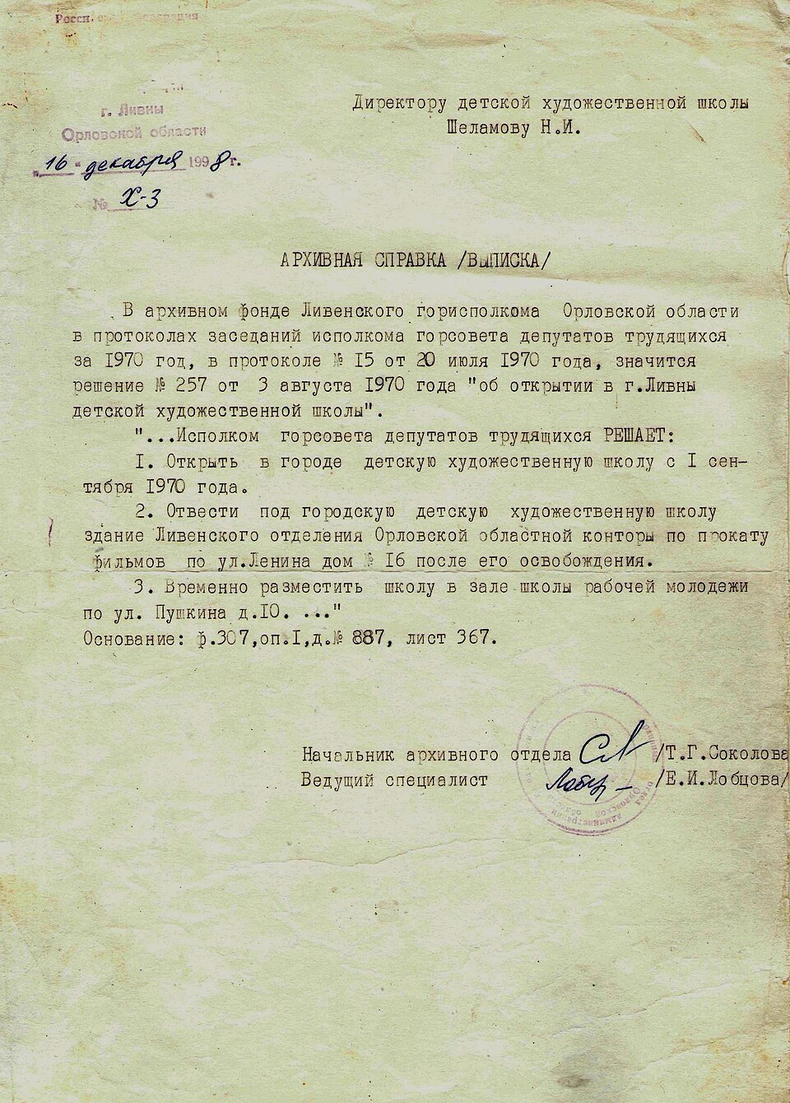
Справка
Толковый словарь Даля
Выправка (справка, которую выправляют) и «справливать»: Законовед. стар. записывать, укреплять за кем именье, утверждать письменно законное право владенья.
Перечневая выписка из дела
Ответ обвиняемого

Slide 3
Справка
Толковый словарь XVIII века
Происходит от глагола "справиться", то есть навести порядок, сверить, проверить
Документальное оформление (чего-либо).
Подпись на документе, удостоверяющая его верность, правильность.
Справка, выпись из документа
Проверка, уточнение, исправление.
Сведения, полученные по данным других документов
Разбор дела
Иск, жалоба
Лечение

Slide 4


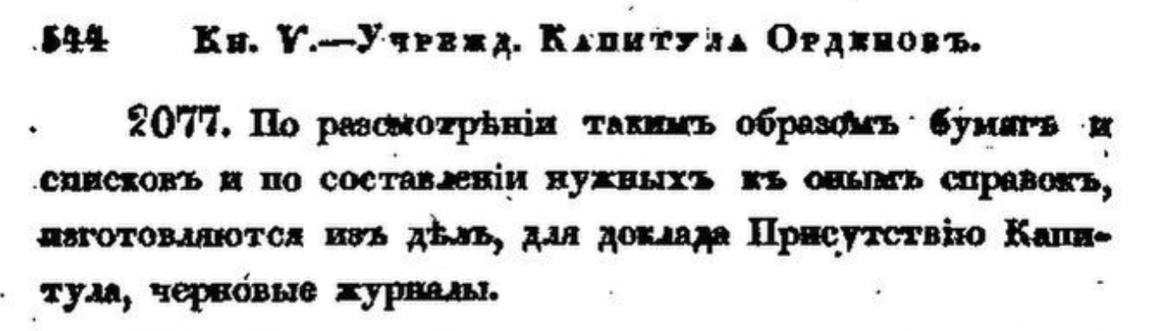
Определение «справки» в документах
Изначально справка была инструментом самого бюрократического аппарата. Свод законов Российской империи 1832 года предписывал чиновникам при подготовке дел к докладу начальству "составление нужных к оным справок"

Slide 5
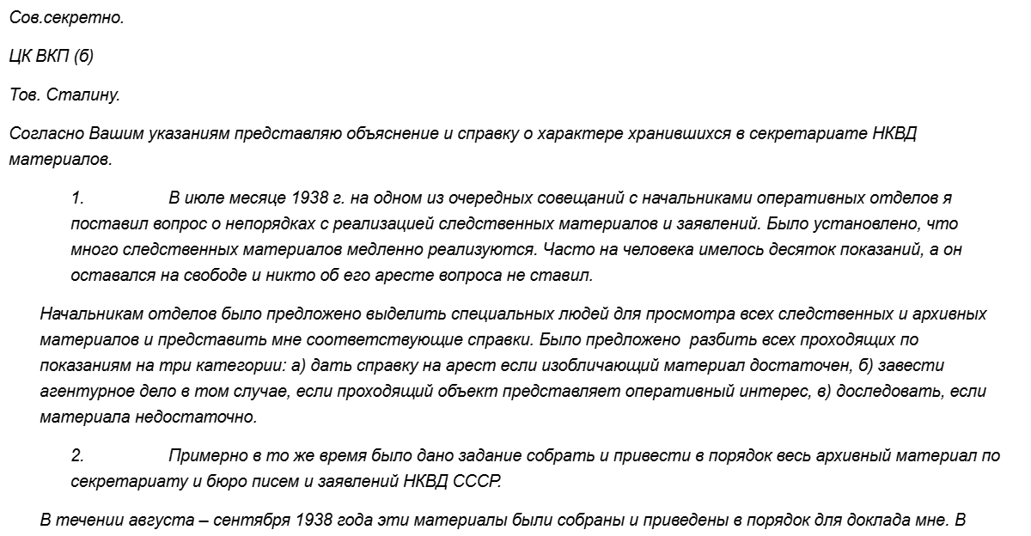
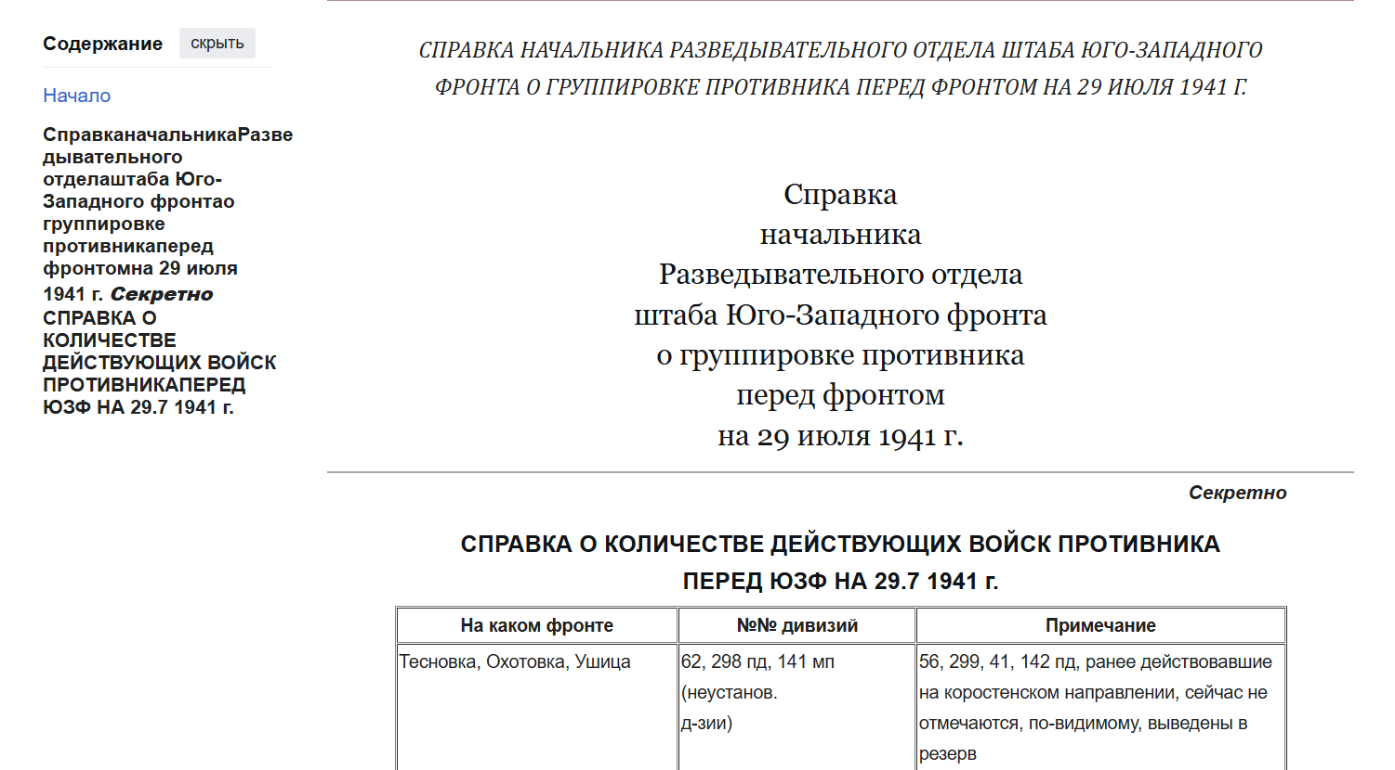
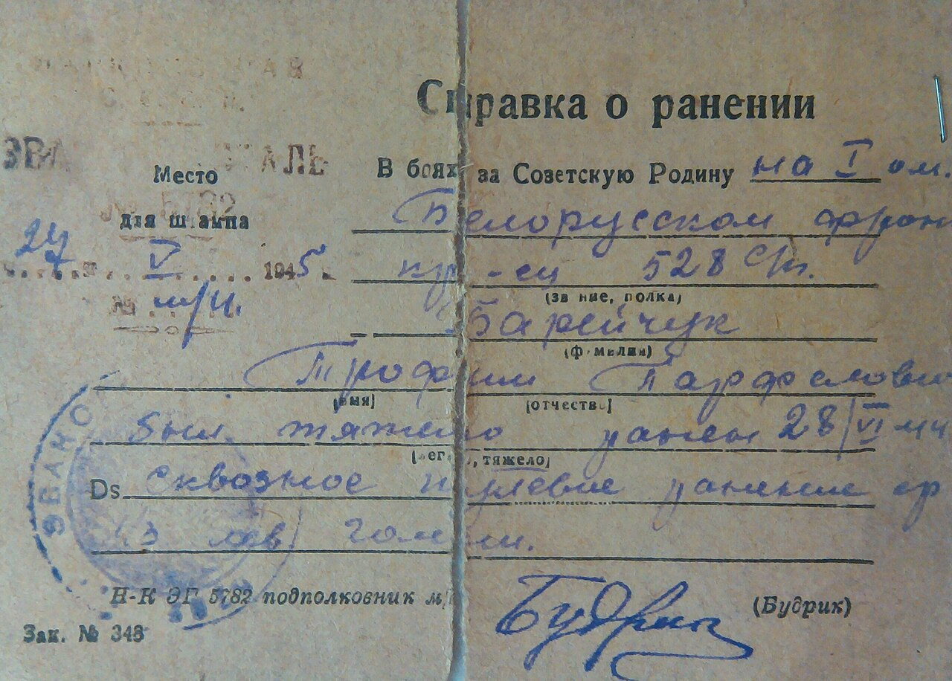
личностные подтверждают биографические или юридические факты конкретного лица
служебные содержат информацию про факты и события служебного характера
Основание для принятия решений внесудебными органами

Slide 6
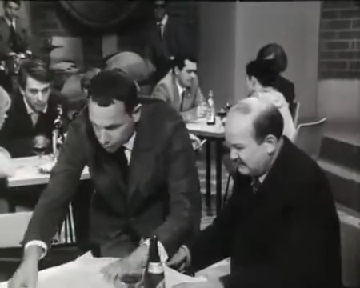
Позднесоветский период (делопроизводство)
Докажи, что ты не верблюд Гималайский
«Бумажный вал»: история растущей бюрократизации
«15. Справка - документ, содержащий описание и подтверждение тех или иных фактов и событий»
Двойственная природа: описание (информация) и подтверждение (юридическая сила).

Slide 7
Делопроизводство: Акт в отделах образования (рай(гор)ОНО)
Не создавала новых прав и обязанностей для проверяемого учреждения напрямую (юридический факт). После этого можно начать механизм административного давления (распоряжения, приказы)
Отсутствие в ней властных предписаний. Юридическая сила в ее доказательственном значении (Если инспектор в справке указывал, что «в детсаду не ведут журналы учета посещаемости», то этот документ становился официальным доказательством факта).
Реальность – ее фиксация – анализ – решение

Slide 8
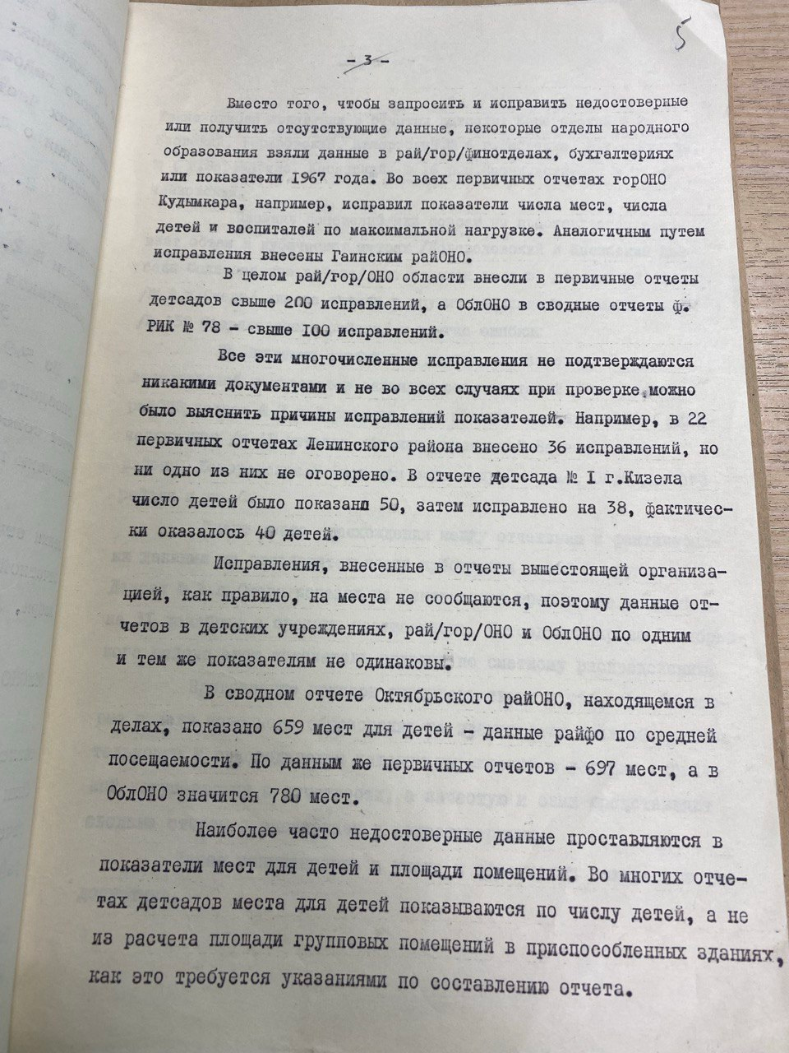
Функция контроля или проверки. Фактическое состояние дел: достижения, недостатки, нарушения дисциплины, ошибки в ведении документации.
Функция обеспечения законности в управлении .
Вышестоящий орган (районо) проверял, как нижестоящие органы (ДДУ) исполняют законы и инструкции Министерства просвещения.
ГАПК. Ф. Р-986. Оп.1 т. 2. Д. 2176. Л. 3-7. О результатах проверки достоверности данных отчетов детских садов и яслей-садов Министерства просвещения РСФСР

Slide 9
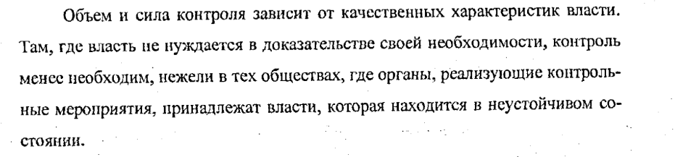
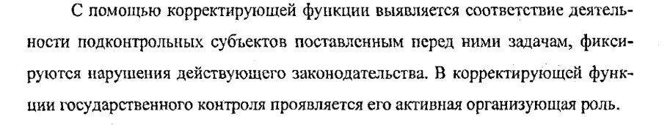
Даньшина Н.А. «Возможности и пределы государственного контроля над жизнедеятельностью общества»

Slide 10
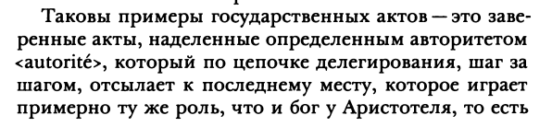
Пьер Бурдье «О государстве», с.64-65.
«Я приведу простой пример инспектора начальной школы. На людей возложена обязанность провести осмотр от имени власти; у них есть мандат. Но кто дает им этот мандат? Государство. Инспектор, который собирается посетить школу, обладает авторитетом, которым наделена его личность. Если кто-то говорит вашему сыну: «Ты идиот!», это единичное суждение, вынесенное единичным человеком о таком же единичном человеке, то есть суждение, которое можно вернуть. Тогда как, если преподаватель говорит «Ваш сын — идиот», прикрываясь каким-нибудь эвфемизмом, это становится суждением, с которым нужно считаться.
За авторитетным суждением стоит вся сила социального порядка, сила государства. Одна из современных функций системы образования состоит в том, чтобы выдавать свидетельства социальной идентичности, удостоверения качества (интеллекта).

Slide 11
«Низовые бюрократы»
“At the heart of the State”, Fassin D.
«Институты делают больше, чем просто думают, они также внедряют ценности и аффекты, суждения и настроения».
«Моральный мир институтов»: ценности и эмоции, лежащие в основе политики, которую на практике создают государственные служащие.
“The Value of Bureaucracy” du Gay P.
Спор с веберовской концепцией рациональности (высшее благо): «бюрократ должен практиковать особое «тренированное безразличие», вследствие которого он принимает существующую в системе иерархию, но при этом отвергает личные моральные суждения, которые могут помешать беспристрастному выполнению работы»

Slide 12
А.Байбурин «Советский паспорт», с. 457.
Появление неформальных, но понятных всем на практике правил игры для решения проблем
«Официальные установления служили своего рода материалом для их интерпретации не только простыми советскими гражданами, но и самими представителями власти. В результате складывался набор актуальных практик не предусмотренных официальным сценарием, но дававших возможность советским гражданам пытаться реализовать свои конкретные жизненные стратегии»

Slide 13
ГАРФ. Ф. А-2306. Оп. 72. Д. 4819. Л. 2-19. Справка о работе детских садов Молотовской области за 1955 год.
Обязательные реквизиты (дата, адресат, подпись, печать): 13.01.1956, МП РСФСР Управление по дошкольному воспитанию.
Разбита на разделы, выделенные подчеркиванием
Структура:
Cеть
Строительство
Материальная база
Кадры
Колхозные площадки
Состояние работы по новому «Руководству»
Выводы

Slide 14
Стилистические особенности, юридические формулы
контингент детей
План по сети д/с (не)выполнен
неудовлетворенных заявлений
сдано в эксплуатацию
Лучше обеспечены мягким инвентарем
было вывезено на дачи
В соответствии с решением облисполкома
«с детьми работали престарелые женщины»
«Детям были предоставлены лучшие дома в деревне»
«размещались в частных домах вместе с хозяевами»
«молоко и хлеб дети приносили из дома»
«У таких воспитателей дети хорошо организованы, общительны, приветливы»
«болтливы, не организованы, развязны»
«В 1955 году со стороны многих колхозов уделялось значительно больше внимания, чем в прошедшие годы»

Slide 15
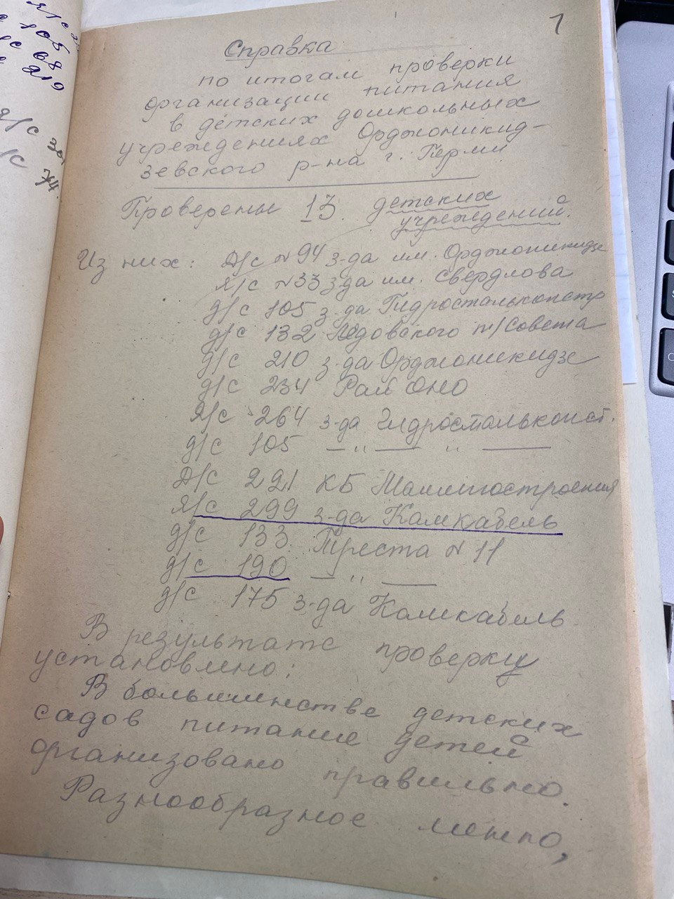
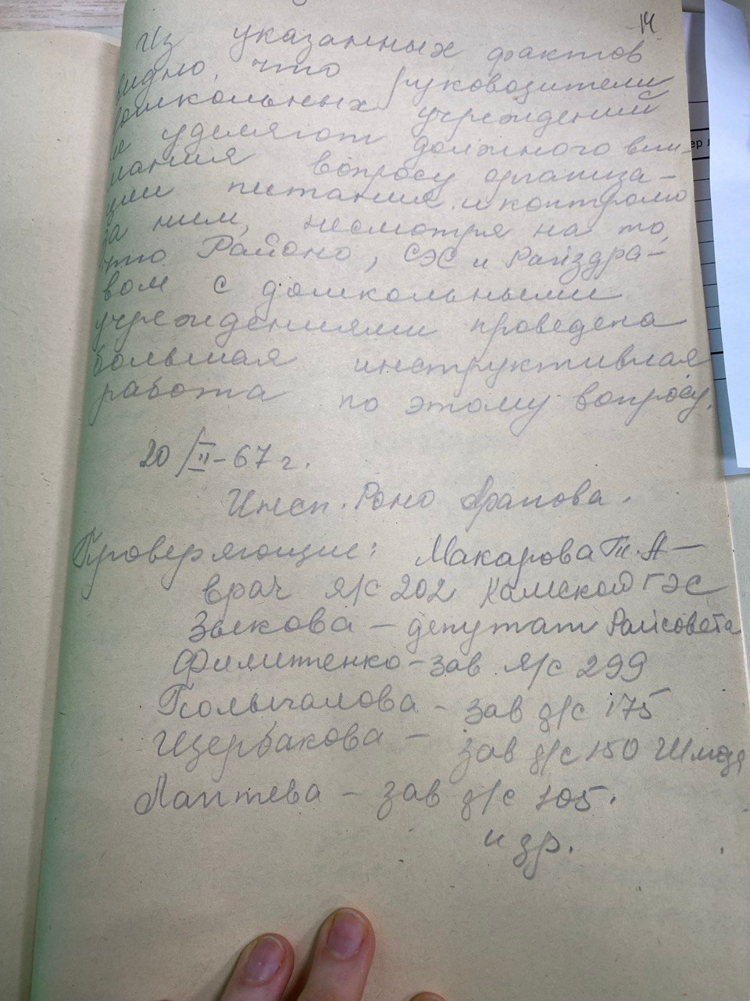
После реформы 1959 года
В 1959 году Министерство просвещения утвердило инструктивное письмо (Постановление «О мерах…») подробно регламентирующее требования к инфраструктуре, питанию, медицинскому обслуживанию и образовательному процессу.
Контроль качества + трансформация бюрократической оптики: фиксация количественных показателей, формирование представлений о детском благополучии через стандартизированные критерии (сетка различений и номинаций как инструмент управления)

Slide 16
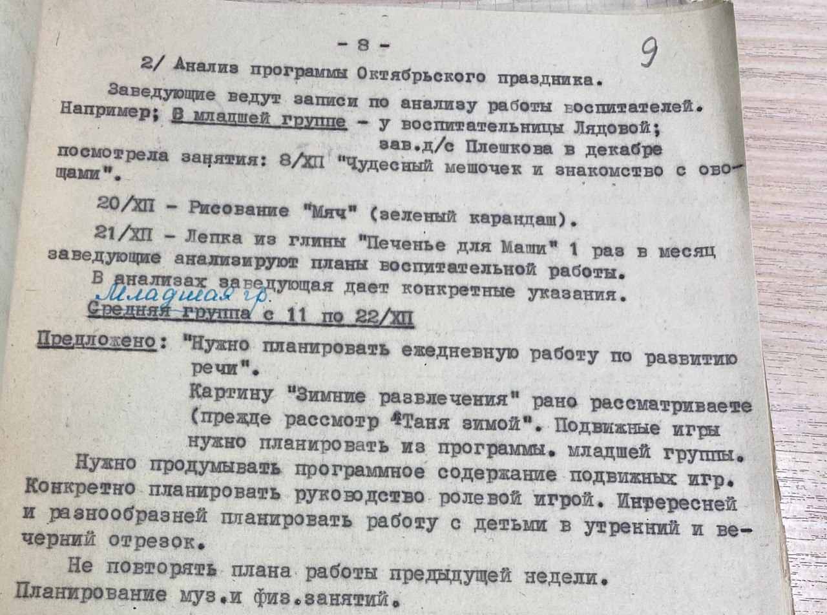
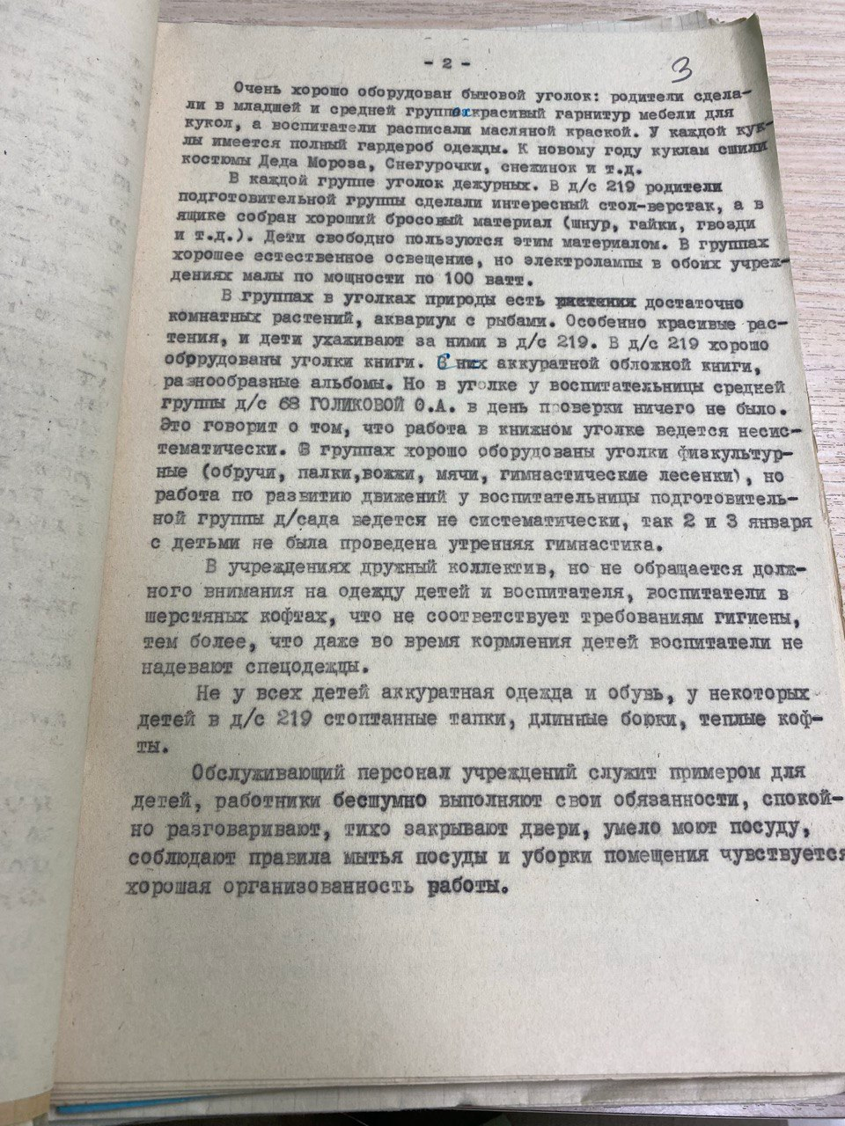
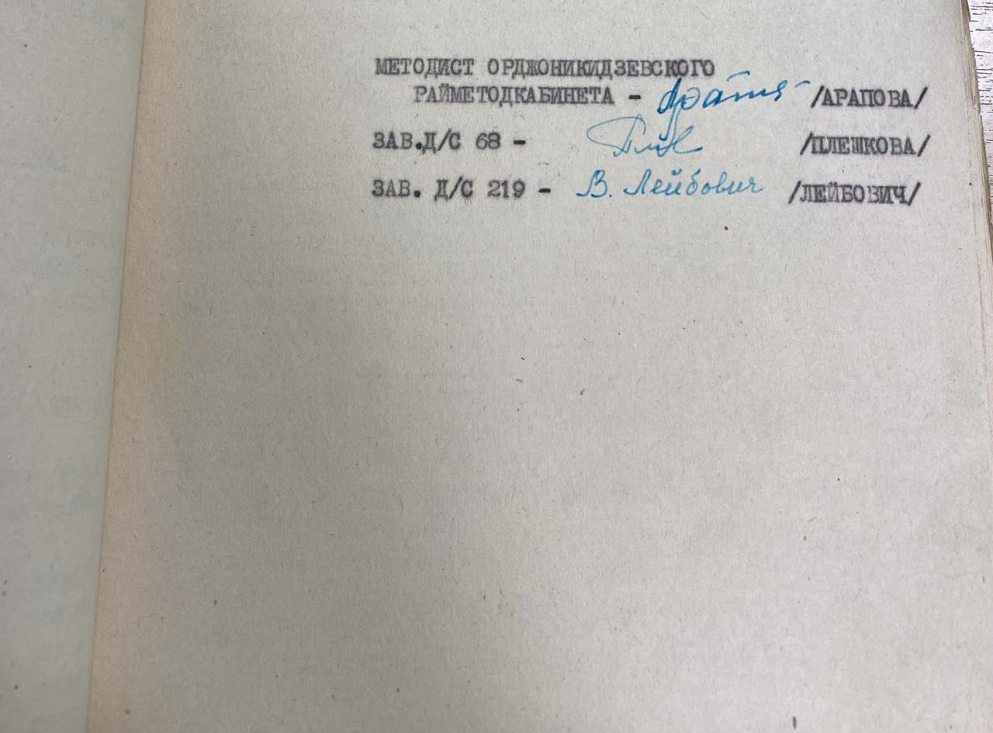
ГАПК. Ф.Р-1138. Оп.1. Д.55. Л. 2-13. Годовые отчеты детских садов Дзержинского районного отдела народного образования за 1958,1961,1962 гг.
Обязательные реквизиты: Без адресата, но документ для гороно
первая строка: «справка по итогам инспекторской проверки учреждений Заозерской РЭБ, расположенных в Орджоникидзевском р-не г.Перми 3-8 января».
В конце подписи и должность
Структура:
Сеть (2 сада)
Состояние помещений
Кадры
Культура сотрудников
Воспитательная работа с детьми (средняя группа, подготовительная группа)
Медицина
Питание
Музыкальное воспитание
Педсоветы
Руководство учебно-воспитательным процессом (с примерами как оформлено)
Выводы
Предложено

Slide 17
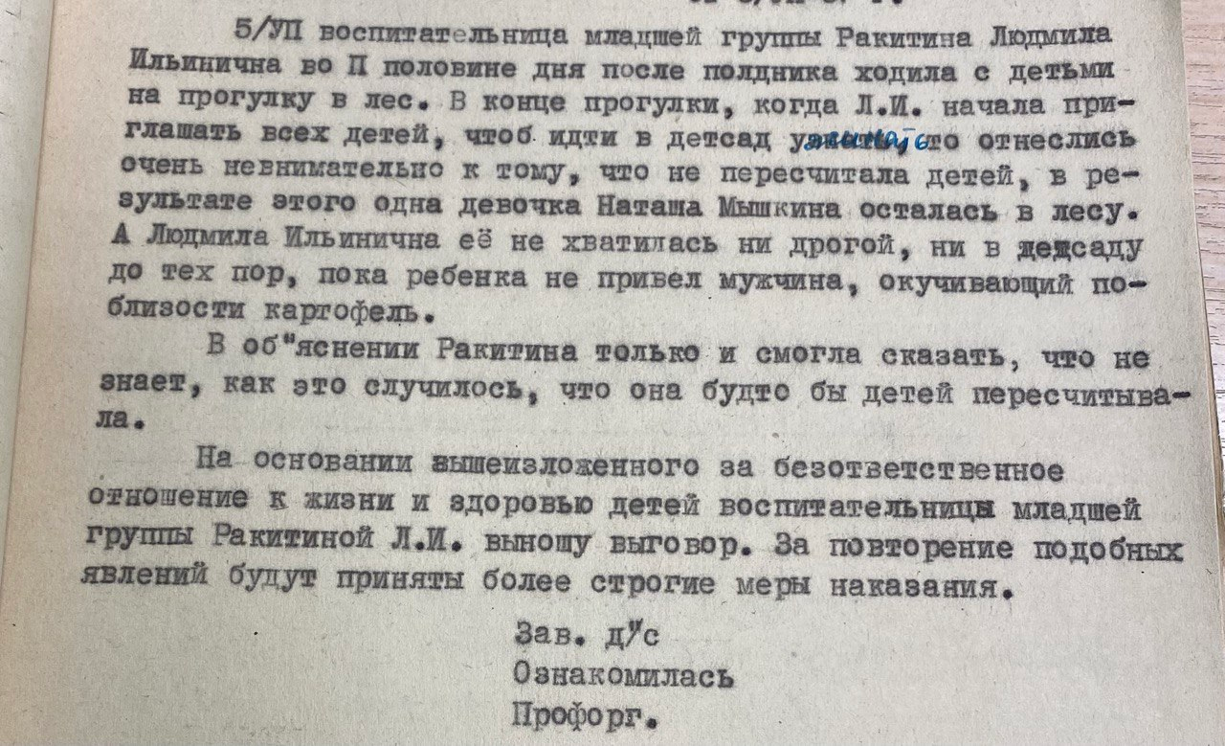

Стилистические особенности, юридические формулы
Ведутся книги движения детей
Хорошо оборудован бытовой уголок
Не был продуман момент умывания
Систематически выводят антропометрические данные
Перспективное меню на 10 дней
Хорошо применила прием сравнения
С обслуживающим персоналом проводятся производственные совещания
«спокойно разговаривают, умело моют посуду»
«приходится каждую неделю подштукатуривать и подкрашивать»
«воспитатели в шерстяных кофтах»
«не проследила, чтобы каждый ребенок сел на свой стул»
«добиваются, чтобы дети съели все»
«но забыли хороводные игры»
«многие ждали, пока не подойдет воспитатель и еще раз покажет»

Slide 18
ГАПК. Ф. Р-986. Оп. 1. Д. 3328. Л.1-10. Справка о состоянии работы детских учреждений пос.Пермь-76.
Обязательные реквизиты (дата, адресат, подпись, печать). Без адресата, но документ для Облоно
первая строка: «Проверка проводилась инспектором облоно и директором методкабинета с 20 по 24 марта 1972 года».
В конце подпись
Структура:
Сеть
Состояние помещений
Кадры
Культура сотрудников
Снабжение питанием, меню
Охрана жизни детей
Оборудование педагогического процесса
Содержание учебно-воспитательной работы.
Планирование воспитательной работы
Руководство заведующих учебно-воспитательным процессом
Предложения руководству

Slide 19
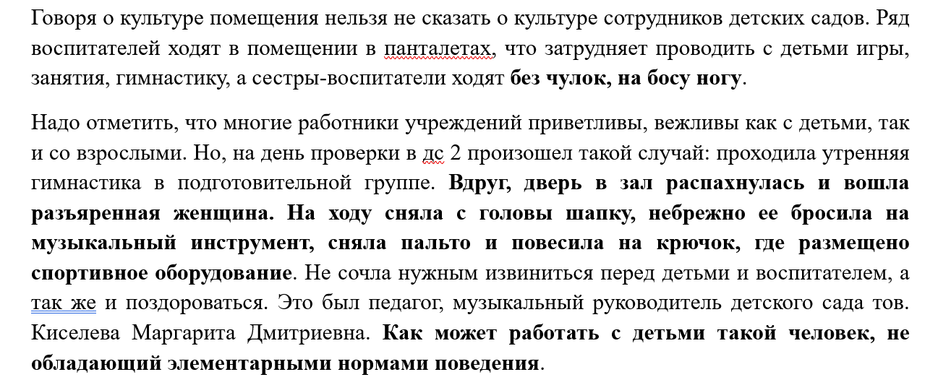
Стилистические особенности, юридические формулы
в типовых помещениях
не соответствует педагогическим требованиям
Уборка проводится согласно графика
Санитарные нормы полезной площади не выдерживается
Кадрами д/с укомплектованы
Продукты питания учреждениям отпускаются
допускаются серьезные отклонения в выполнении
Недостаточно крупного иллюстративного и раздаточного материала по формированию элементарных математических представлений
Для изучения постановки учебно-воспитательного процесса в д/садах были просмотрены режимные моменты
грубые, толстые, широкие рейки
совсем нет коньков.
использует картины, выполненные кустарным способом (грубо, неэстетично)

Slide 20
Сравнительный анализ
4 дискурса:
Публицистика (1955)
Отчет (1972)
Повседневность (1961)
Педагогика (1972)
Медицина (1972)

Slide 21
Источники
ГАПК. Ф. Р-986. Оп. 1. Д. 3328. Л.1-10. Справка о состоянии работы детских учреждений пос.Пермь-76.
ГАПК. Ф. Р-986. Оп.1 т. 2. Д. 2176. Л. 3-7. О результатах проверки достоверности данных отчетов детских садов и яслей-садов Министерства просвещения РСФСР
ГАПК. Ф.Р-1138. Оп.1. Д.55. Л. 2-13. Годовые отчеты детских садов Дзержинского районного отдела народного образования за 1958,1961,1962 гг.
ГАРФ. Ф. А-2306. Оп. 72. Д. 4819. Л. 2-19. Справка о работе детских садов Молотовской области за 1955 год.
Россия. Законы и постановления. Свод законов Российской империи, повелением государя императора Николая Павловича составленный. Свод законов гражданских и межевых. 1832, 1221 c. https://viewer.rusneb.ru/ru/000199_000009_004265811?page=447&rotate=0&theme=black (дата обращения: 02.05.2026)
РГАСПИ. Ф. 671. Оп. 1. Д. 265. Л. 29-66.
Справка начальника Разведывательного отдела штаба Юго-Западного фронта о группировке противника перед фронтом на 29 июля 1941 г. // Генеральный Штаб. Военно-научное управление. Сборник боевых документов Великой Отечественной войны. М.: Воениздат, 1959. Т. 39.
«Единая государственная система делопроизводства» (Основные положения). Постановление ГКНТ СССР от 04.09.1973, №435.

Slide 22
Литература
Fassin D., ‘Introduction: Governing Precarity’, Fassin D. (ed.), At the Heart of the State: The Moral World of Institutions. London: Pluto Press, 2015. P. 1–11.
du Gay P. (еd.), The Value of Bureaucracy. Oxford: Oxford University Press, 2005, XIV. 345 pp.
Байбурин А.К. Советский паспорт: история – структура – практики. СПб.: Изд-во Европ. ун-та в Санкт-Петербурге, 2017. 486 с.
Бурдье П. О государстве : курс лекций в Коллеж де Франс (1989- 1992) / Пьер Бурдье; пер. с фр. Д. Кралечкина и И. Кушнарёвой. М.: Издательский дом «Дело » РАНХиГС, 2θΐ6. 720 с.
Серова Ю.Г. Правовая аналитика в деятельности справочных контор о кредитоспособности в Российской империи (историко-правовой анализ) // Юридическая техника. 2024. №18. С. 288-291.
Словарь русского языка XVIII века / АН СССР. Ин-т рус. яз.; Гл. ред.: Ю. С. Сорокин. Л.: Наука. Ленингр. отд-ние, 1984—1991. Вып. 25-27; СПб.
Толковый словарь живого великорусского языка В. И. Даля. Справливать. URL: https://azbyka.ru/otechnik/Spravochniki/tolkovyj-slovar-zhivogo-velikorusskogo-jazyka-v-i-dalja-bukva-s/1970 (дата обращения: 02.03.2026)
Фуко, М. Надзирать и наказывать: Рождение тюрьмы / Мишель Фуко; пер. с франц. В. Наумова. М.: Ad Marginem, 1999. 480 с.

